Slide 1
約書亞記 Joshua 13: 1-2, 6
約書亞年紀老邁，耶和華對他說，你年紀老邁了，還有許多未得之地，就是非利士人的全境和基述人的全地…… 山地的一切居民，從利巴嫩直到米斯利弗瑪音，就是所有的西頓人，我必在以色列人面前趕出他們去。你只管照我所吩咐的，將這地拈鬮分給以色列人為業。
民數記14：8 耶和華若喜悅我們，就必將我們領進那地，把地賜給我們。那地原是流奶與蜜之地。

Slide 2
未得之地 - 進入應許之地（十） Land to Be Possessed -Entering the Promised Land (X)
約書亞記 Joshua 13-15
講員：馮偉牧師
Preacher: Rev. Wei Feng

Slide 3
前言Introduction:
今天是感恩節前的主日。感謝神，今天也是華人福音基督教會凱瑞堂的第一次主日崇拜，本堂和分堂的弟兄姐妹們通過網路鏈接，在兩個地點以及線上一同敬拜，慶祝CCMC-Cary植堂的開始，把感謝頌贊獻給神！
進入應許之地系列證道來到今天，經文是關於兩位老人與未得之地的故事。

Slide 4
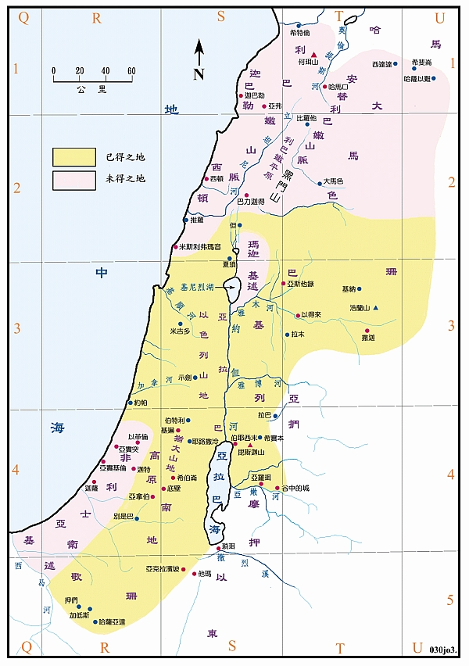
I. 爭戰、分地、奪取未得之地

Slide 5
II. 約書亞的安息與耶穌的安息
務必竭力進入那安息：
希伯來書4：8-11 若是約書亞已叫他們享了安息，後來神就不再提別的日子了。9這樣看來，必另有一安息日的安息，為神的子民存留。10因為那進入安息的，乃是歇了自己的工，正如神歇了他的工一樣。11所以我們務必竭力進入那安息，免得有人學那不信從的樣子跌倒了。

Slide 6
III. 分地
- 凴信心劃定界限
- 一主一神一國
- 分地不分家
- 彼此支持，一同爭戰
彼此呼應，各自努力

Slide 7
III. 分地
撒上30:23-25 大卫说，弟兄们，耶和华所赐给我们的，不可不分给他们。因为他保佑我们，将那攻击我们的敌军交在我们手里。24这事谁肯依从你们呢？上阵的得多少，看守器具的也得多少。应当大家平分。25大卫定此为以色列的律例典章，从那日直到今日。

Slide 8
III. 分地
約瑟支派與利未支派
書14：4-5 因为约瑟的子孙是两个支派，就是玛拿西和以法莲，所以没有把地分给利未人，但给他们城邑居住，并城邑的郊野，可以牧养他们的牲畜，安置他们的财物。5耶和华怎样吩咐摩西，以色列人就照样行，把地分了。

Slide 9
IV. 兩個老人的故事
書14：6-15 那时，犹大人来到吉甲见约书亚，有基尼洗族耶孚尼的儿子迦勒对约书亚说，耶和华在加低斯巴尼亚指着我与你对神人摩西所说的话，你都知道了。7耶和华的仆人摩西从加低斯巴尼亚打发我窥探这地，那时我正四十岁。我按着心意回报他。8然而，同我上去的众弟兄使百姓的心消化。但我专心跟从耶和华我的神。9当日摩西起誓说，你脚所踏之地定要归你和你的子孙永远为业，因为你专心跟从耶和华我的神。10自从耶和华对摩西说这话的时候，耶和华照他所应许的使我存活这四十五年。其间以色列人在旷野行走。看哪，现今我八十五岁了，11我还是强壮，像摩西打发我去的那天一样。无论是争战，是出入，我的力量那时如何，现在还是如何。12求你将耶和华那日应许我的这山地给我。那里有亚衲族人，并宽大坚固的城，你也曾听见了。或者耶和华照他所应许的与我同在，我就把他们赶出去。13于是约书亚为耶孚尼的儿子迦勒祝福，将希伯仑给他为业。14所以希伯仑作了基尼洗族耶孚尼的儿子迦勒的产业，直到今日，因为他专心跟从耶和华以色列的神。15希伯仑从前名叫基列亚巴。亚巴是亚衲族中最尊大的人。于是国中太平，没有争战了。

Slide 10
IV. 兩個老人的故事
民13：25-33 过了四十天，他们窥探那地才回来，…… 回报摩西，亚伦，并全会众，又把那地的果子给他们看。27又告诉摩西说，我们到了你所打发我们去的那地，果然是流奶与蜜之地。这就是那地的果子。28然而住那地的民强壮，城邑也坚固宽大，并且我们在那里看见了亚衲族的人。……30迦勒在摩西面前安抚百姓，说，我们立刻上去得那地吧。我们足能得胜。31但那些和他同去的人说，我们不能上去攻击那民，因为他们比我们强壮。32探子中有人论到所窥探之地，向以色列人报恶信，说，我们所窥探，经过之地是吞吃居民之地，我们在那里所看见的人民都身量高大。33我们在那里看见亚衲族人，就是伟人。他们是伟人的后裔。据我们看，自己就如蚱蜢一样。据他们看，我们也是如此。

Slide 11
IV. 兩個老人的故事
民14：6-9 窥探地的人中，嫩的儿子约书亚和耶孚尼的儿子迦勒撕裂衣服，7对以色列全会众说，我们所窥探，经过之地是极美之地。8耶和华若喜悦我们，就必将我们领进那地，把地赐给我们。那地原是流奶与蜜之地。9但你们不可背叛耶和华，也不要怕那地的居民。因为他们是我们的食物，并且荫庇他们的已经离开他们。有耶和华与我们同在，不要怕他们。

Slide 12
IV. 兩個老人的故事
一位植堂老牧者的故事。

Slide 13
IV. 兩個老人的故事

Slide 14
V. 傳承與賜福
书15：13-19 约书亚照耶和华所吩咐的，将犹大人中的一段地，就是基列亚巴，分给耶孚尼的儿子迦勒。亚巴是亚衲族的始祖（基列亚巴就是希伯仑）。14迦勒就从那里赶出亚衲族的三个族长，就是示筛，亚希幔，挞买。15又从那里上去，攻击底璧的居民，这底璧从前名叫基列西弗。16迦勒说，谁能攻打基列西弗将城夺取，我就把我女儿押撒给他为妻。17迦勒兄弟基纳斯的儿子俄陀聂夺取了那城，迦勒就把女儿押撒给他为妻。18押撒过门的时候，劝丈夫向她父亲求一块田，押撒一下驴，迦勒问她说，你要什么。19她说，求你赐福给我，你既将我安置在南地，求你也给我水泉。她父亲就把上泉下泉赐给她。

Slide 15
V. 傳承與賜福
书21：8-13 以色列人照着耶和华借摩西所吩咐的，将这些城邑和城邑的郊野，按阄分给利未人。9从犹大支派，西缅支派的地业中，将以下所记的城给了利未支派哥辖宗族亚伦的子孙。因为给他们拈出头一阄，1011 将犹大山地的基列亚巴和四围的郊野给了他们。亚巴是亚衲族的始祖。（基列亚巴就是希伯仑）。12惟将属城的田地和村庄给了耶孚尼的儿子迦勒为业。13以色列人将希伯仑，就是误杀人的逃城和属城的郊野，给了祭司亚伦的子孙。又给他们立拿和属城的郊野。

Slide 16
結論与应用 Conclusion and Response:
1. 靠耶穌得真正安息。又要竭力進入那安息。
2. 效法迦勒，老當益壯，專心跟主，為主奪取未得之地。
3. 屬靈傳承，代代相傳。
4. 默想並背誦民14：8 耶和华若喜悦我们，就必将我们领进那地，把地赐给我们。那地原是流奶与蜜之地。

